Slide 1

O DIÁRIO DE
UM P.O.
Alexandre Marques

Slide 2
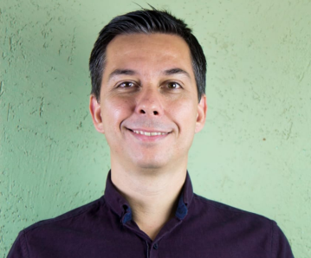





Alexandre Marques
Experiência
Mais de 10 anos de experiência em TI. Analista de Informação, Analista de Negócios, Lider de Projeto e Product Owner.
Formação
Técnico em Informática, Faculdade de Processamento de Dados, Engenharia de Software e MBA em Gerenciamento de Projetos.
Principais Certificações:
Certificação em Scrum Master (Srcum Alliance)
Certificação Professional Scrum Product Owner (Scrum Org)
Agile Coach – PACC (Agile Institute)
Management 3.0

Slide 3

Assuntos
Quem é o Product Owner (PO)
Importância do PO
Conhecendo o Product Owner (P.O.)
O dia dia
do P.O.
Orientações Finais

Slide 4
O Diário de um P.O.
Quem é o
Product Owner?

Slide 5
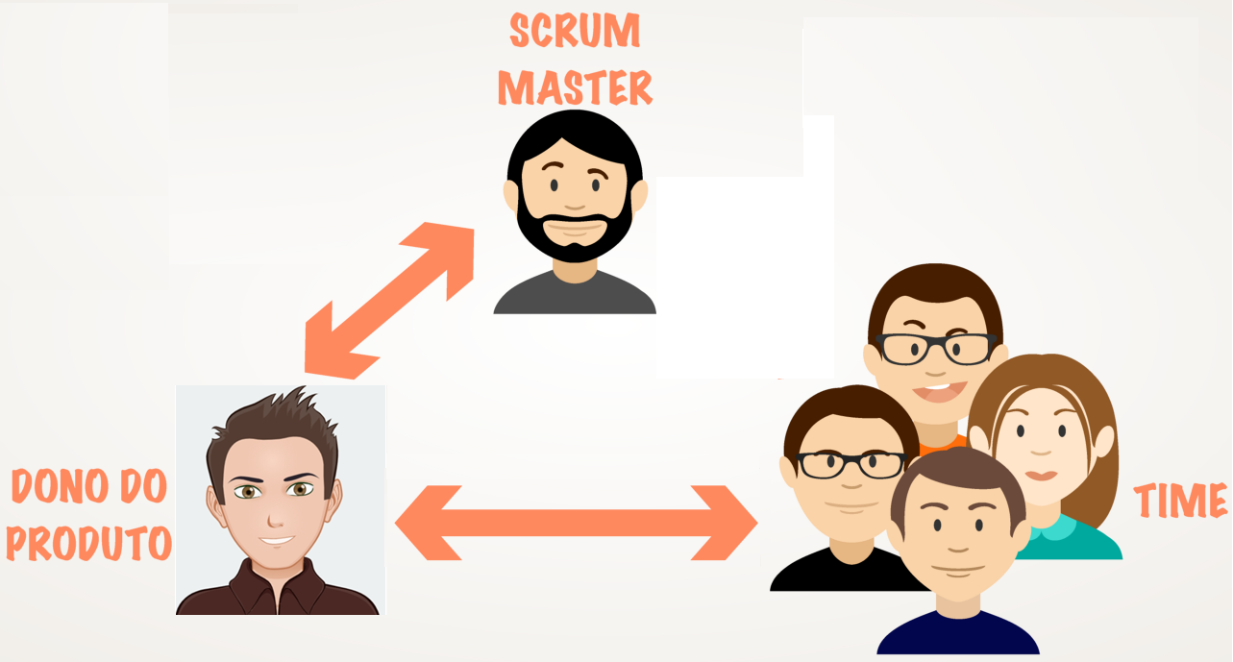


Quem é o Product Owner (PO)?
O Time Scrum é auto-organizável e multifuncional.

Slide 6

Quem é o Product Owner (PO)?
O Time Scrum é auto-organizável e multifuncional.
É o guardião das regras
do Scrum.
Responsável em garantir que o Scrum seja entendido e aplicado.

Slide 7

Quem é o Product Owner (PO)?
O Time Scrum é auto-organizável e multifuncional.
São as pessoas que executarão o trabalho.
O time deve ser multidisciplinar, e contar com todas as competências necessárias para a realização do projeto.

Slide 8

Quem é o Product Owner (PO)?
O Time Scrum é auto-organizável e multifuncional.
Responsável pela visão do produto.
É o profissional que define as prioridades do trabalho,
das equipes, e elabora o chamado Product Backlog.
É quem faz a ponte entre a área de negócios e a
Equipe Scrum.

Slide 9

Quem é o Product Owner (PO)?
Precisa estar entre dois mundos!

Slide 10

Quem é o Product Owner (PO)?
Precisa ser bilingue!

Slide 11
O Diário de um P.O.
A importância do PO

Slide 12

Importância do PO
Liderar
Agir
Influenciar
Colaborar
Engajar

Slide 13
O Diário de um P.O.
Conhecendo o PO

Slide 14

Conhecendo o Product Owner (P.O.)
É o representante do cliente,
e o ponto central do projeto ágil.
É quem exerce a liderança sobre o produto que está sendo desenvolvido.

Slide 15
Conhecendo o Product Owner (P.O.)
Habilidades e Características
Conhecimento
Político
Responsabilidade
Liderança

Slide 16
Conhecendo o Product Owner (P.O.)
Habilidades e Características
  Sólido conhecimento do negócio.
  Visionário / Empreendedor.
  Sabe que nem tudo precisa ser feito agora, ou nem tudo precisa ser feito.
Conhecimento

Slide 17
Conhecendo o Product Owner (P.O.)
Habilidades e Características
  Habilidades com as pessoas
  Bom relacionamento
  Bom negociador
  Bom comunicador
  Facilidade em dar e receber feedback
Político

Slide 18
Conhecendo o Product Owner (P.O.)
Habilidades e Características
  Assume a responsabilidade e as decisões pelo produto
  É comprometido com o resultado
  É um facilitador do time
Responsabilidade

Slide 19
Conhecendo o Product Owner (P.O.)
Habilidades e Características
  Capacidade em tomar decisões
  Passa a visão clara do que se espera para as entregas
  Tem a confiança do time
Liderança

Slide 20
O Diário de um P.O.
Responsabilidades do PO

Slide 21


Conhecendo o Product Owner (P.O.)
Responsabilidades
Manter a visão do Produto
Gerenciar o Backlog do Produto
Atuar como ponto focal do projeto, determinando o escopo e a construção do produto
Garantir o ROI (Retorno do Investimento)
Otimizar a produtividade do time

Slide 22
O Diário de um P.O.
Dia a Dia do PO

Slide 23











O dia dia do P.O. Unimed-BH
Captação e Desenvolvimento
GRCO
GTIN
CAPTAR AS NECESSIDADES
RELACIONAR COM AS ÁREAS
DESCREVER AS NECESSIDADES
FORMALIZAR A NECESSIDADE
PRIORIZAR
SPRINT MENSAL
REVISÃO E PLANEJAMENTO DA SPRINT
REFINAR O ESCOPO
IMPLANTAR
HOMOLOGAR
TESTES TÉCNICOS
CONSTRUIR
OPERAÇÃO ASSISTIDA
CTTI
REUNIÕES DE ACOMPANHAMENTO
Revisão e retrospectiva

Slide 24
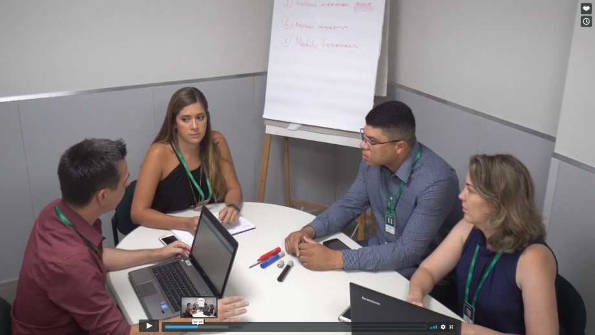
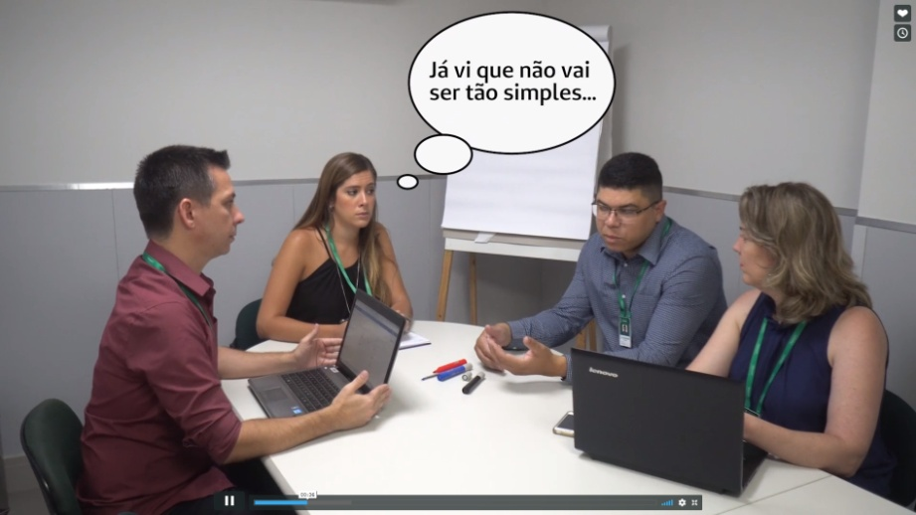
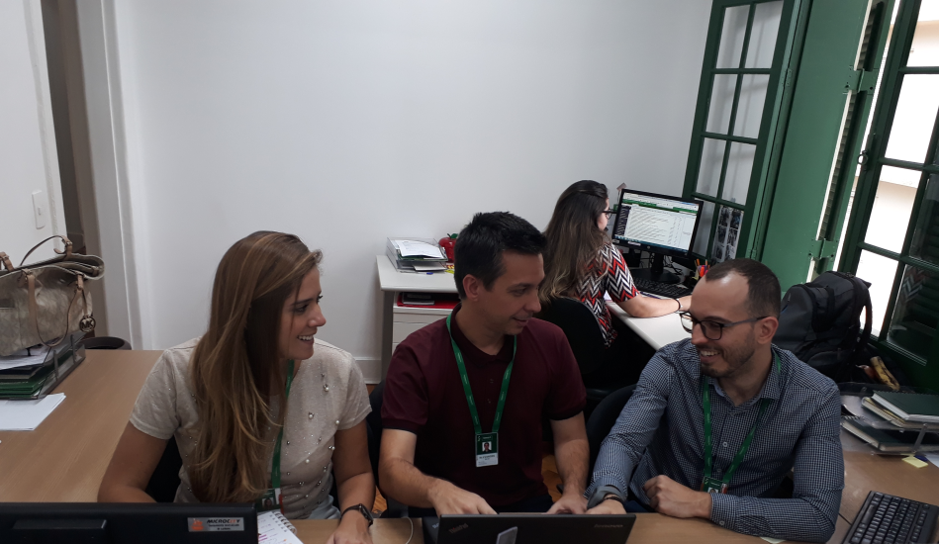
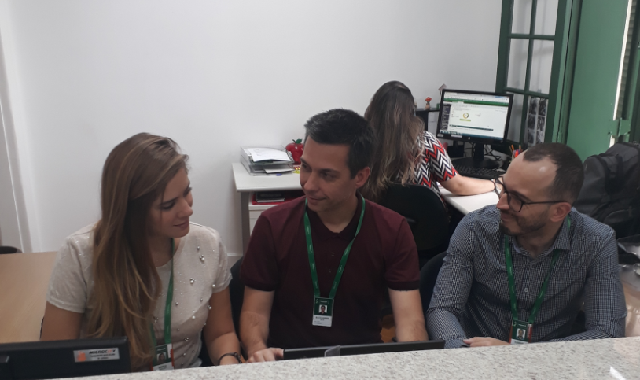
Captar necessidades
Relacionar com as áreas

Slide 25
O dia dia do P.O. Unimed-BH
Captação e Desenvolvimento
GRCO
GTIN
CAPTAR AS NECESSIDADES
RELACIONAR COM AS ÁREAS
DESCREVER AS NECESSIDADES
FORMALIZAR A NECESSIDADE
PRIORIZAR
SPRINT MENSAL
REVISÃO E PLANEJAMENTO DA SPRINT
REFINAR O ESCOPO
IMPLANTAR
HOMOLOGAR
TESTES TÉCNICOS
CONSTRUIR
OPERAÇÃO ASSISTIDA
CTTI
REUNIÕES DE ACOMPANHAMENTO
Revisão e retrospectiva

Slide 26
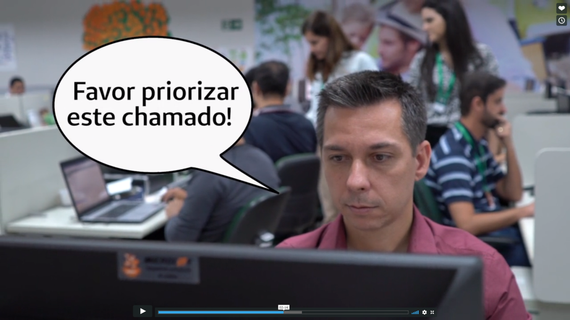
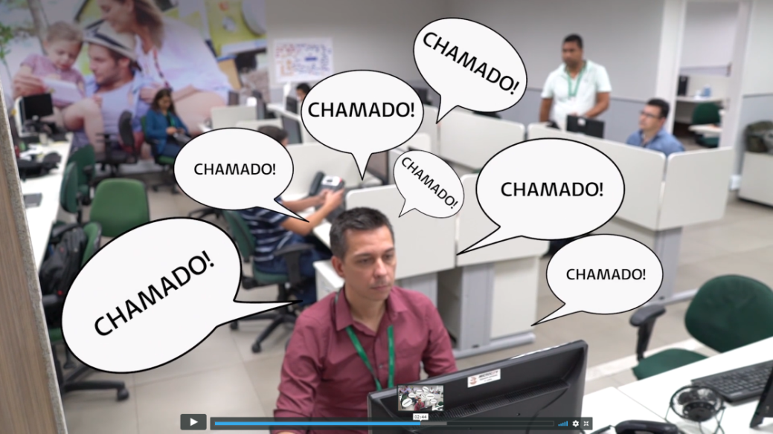
Formalizar as necessidades

Slide 27
O dia dia do P.O. Unimed-BH
Captação e Desenvolvimento
GRCO
GTIN
CAPTAR AS NECESSIDADES
RELACIONAR COM AS ÁREAS
DESCREVER AS NECESSIDADES
FORMALIZAR A NECESSIDADE
PRIORIZAR
SPRINT MENSAL
REVISÃO E PLANEJAMENTO DA SPRINT
REFINAR O ESCOPO
IMPLANTAR
HOMOLOGAR
TESTES TÉCNICOS
CONSTRUIR
OPERAÇÃO ASSISTIDA
CTTI
REUNIÕES DE ACOMPANHAMENTO
Revisão e retrospectiva

Slide 28
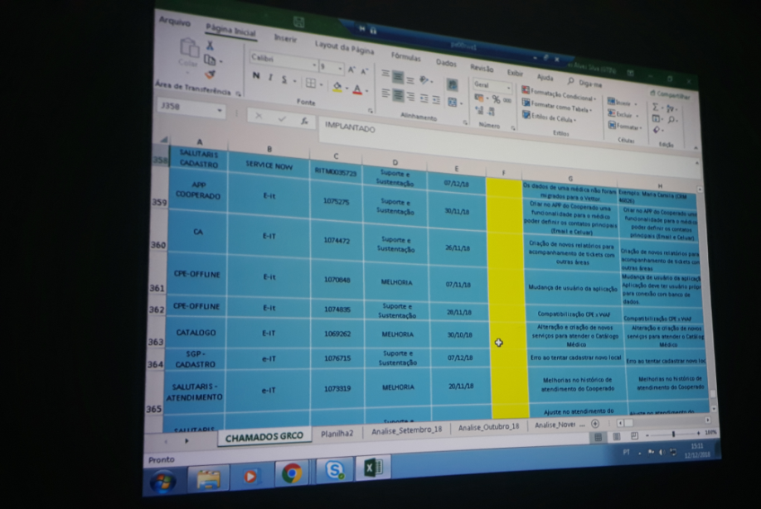
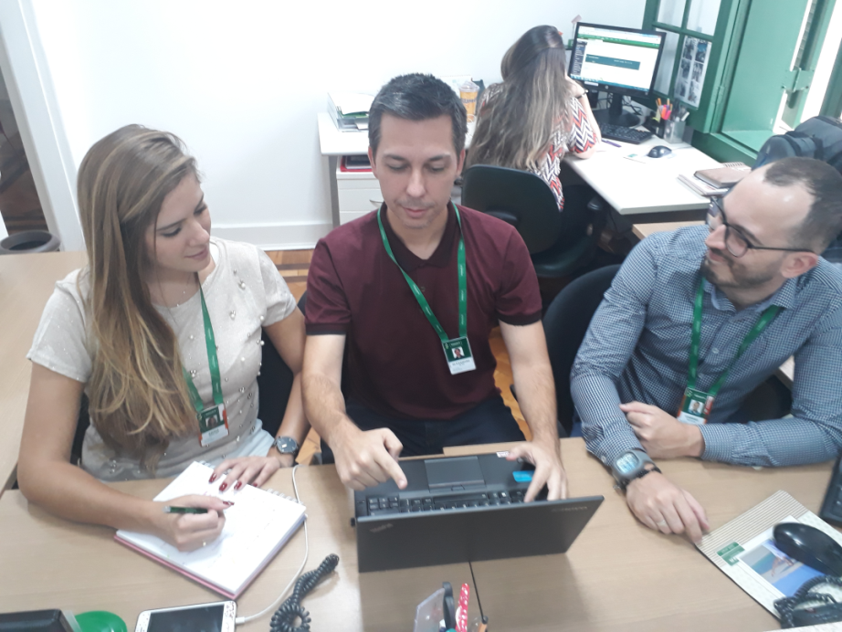
Priorizar

Slide 29
O dia dia do P.O. Unimed-BH
Captação e Desenvolvimento
GRCO
GTIN
CAPTAR AS NECESSIDADES
RELACIONAR COM AS ÁREAS
DESCREVER AS NECESSIDADES
FORMALIZAR A NECESSIDADE
PRIORIZAR
SPRINT MENSAL
REVISÃO E PLANEJAMENTO DA SPRINT
REFINAR O ESCOPO
IMPLANTAR
HOMOLOGAR
TESTES TÉCNICOS
CONSTRUIR
OPERAÇÃO ASSISTIDA
CTTI
REUNIÕES DE ACOMPANHAMENTO
Revisão e retrospectiva

Slide 30
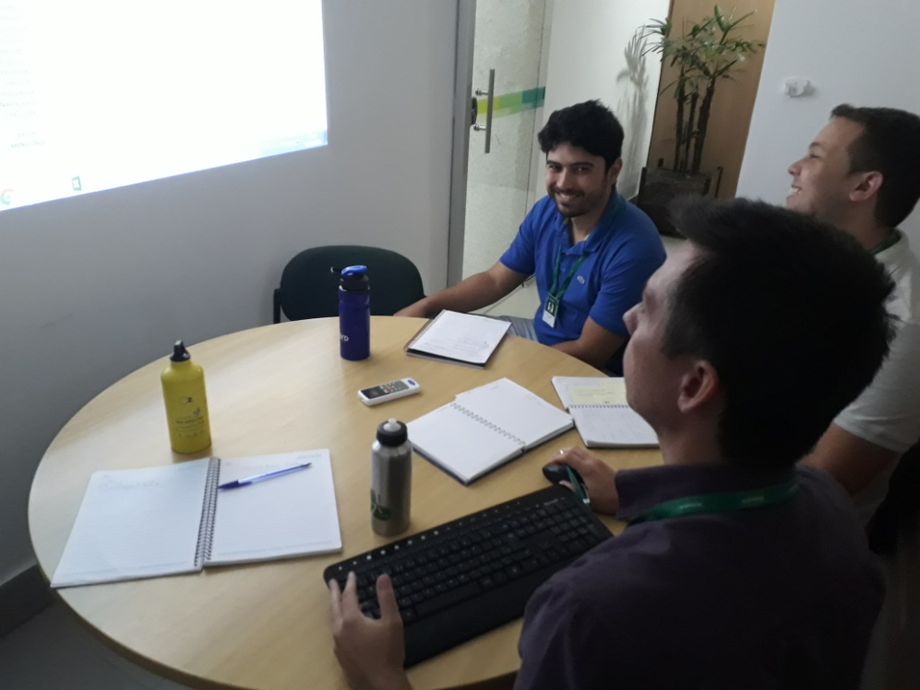
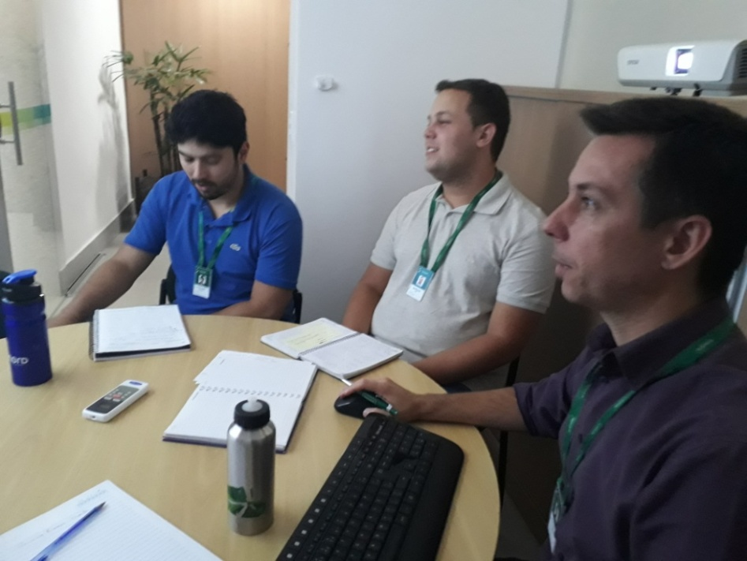
Revisão e Planejamento da Sprint

Slide 31
O dia dia do P.O. Unimed-BH
Captação e Desenvolvimento
GRCO
GTIN
CAPTAR AS NECESSIDADES
RELACIONAR COM AS ÁREAS
DESCREVER AS NECESSIDADES
FORMALIZAR A NECESSIDADE
PRIORIZAR
SPRINT MENSAL
REVISÃO E PLANEJAMENTO DA SPRINT
REFINAR O ESCOPO
IMPLANTAR
HOMOLOGAR
TESTES TÉCNICOS
CONSTRUIR
OPERAÇÃO ASSISTIDA
CTTI
REUNIÕES DE ACOMPANHAMENTO
Revisão e retrospectiva

Slide 32
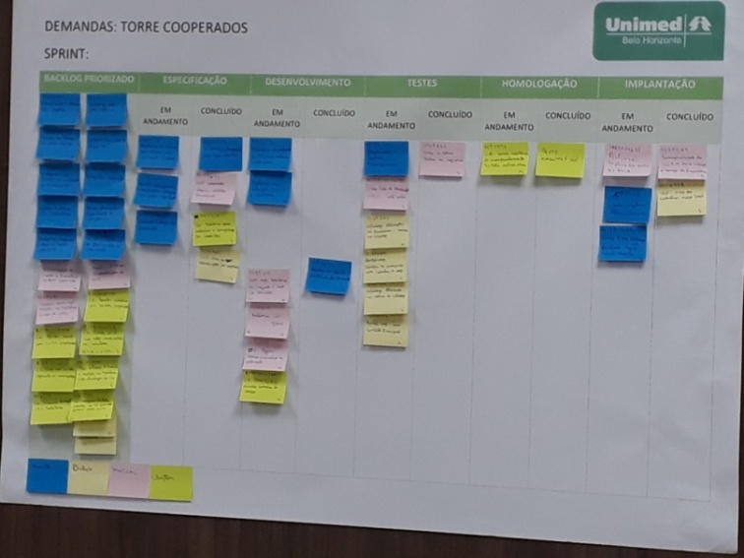
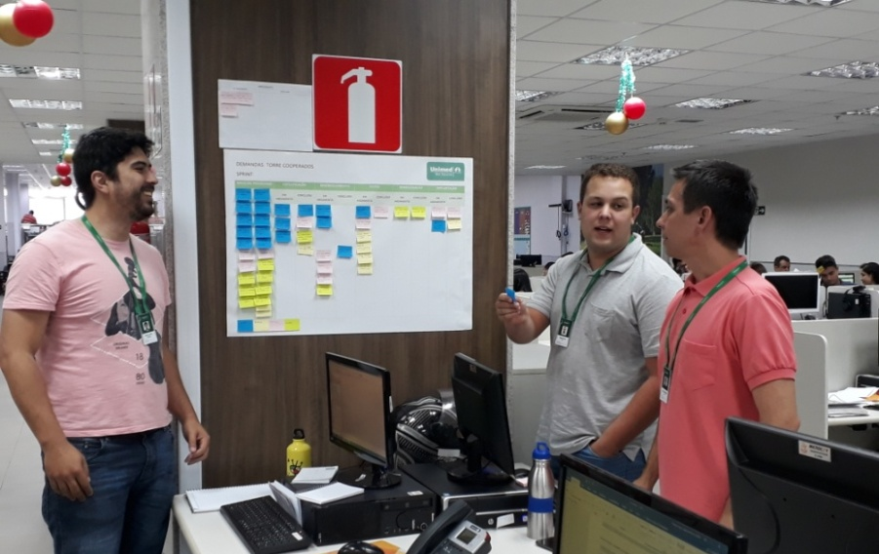
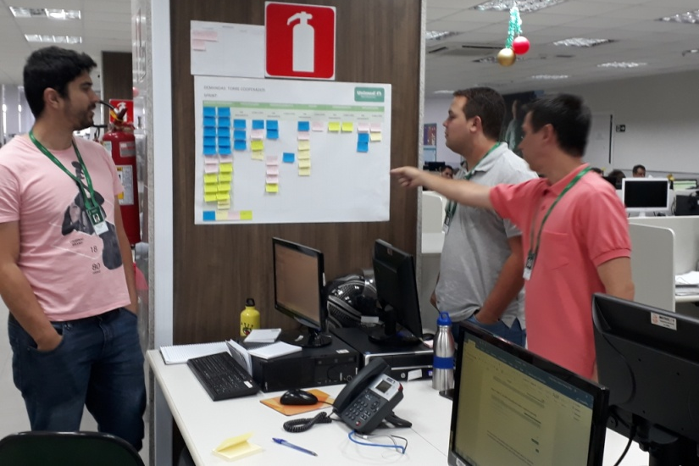
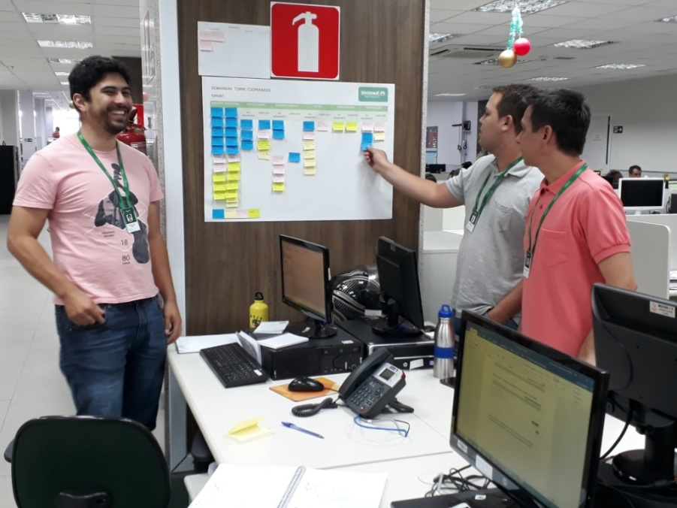
Reuniões diárias

Slide 33
O dia dia do P.O. Unimed-BH
Captação e Desenvolvimento
GRCO
GTIN
CAPTAR AS NECESSIDADES
RELACIONAR COM AS ÁREAS
DESCREVER AS NECESSIDADES
FORMALIZAR A NECESSIDADE
PRIORIZAR
SPRINT MENSAL
REVISÃO E PLANEJAMENTO DA SPRINT
REFINAR O ESCOPO
IMPLANTAR
HOMOLOGAR
TESTES TÉCNICOS
CONSTRUIR
OPERAÇÃO ASSISTIDA
CTTI
REUNIÕES DE ACOMPANHAMENTO
Revisão e retrospectiva

Slide 34
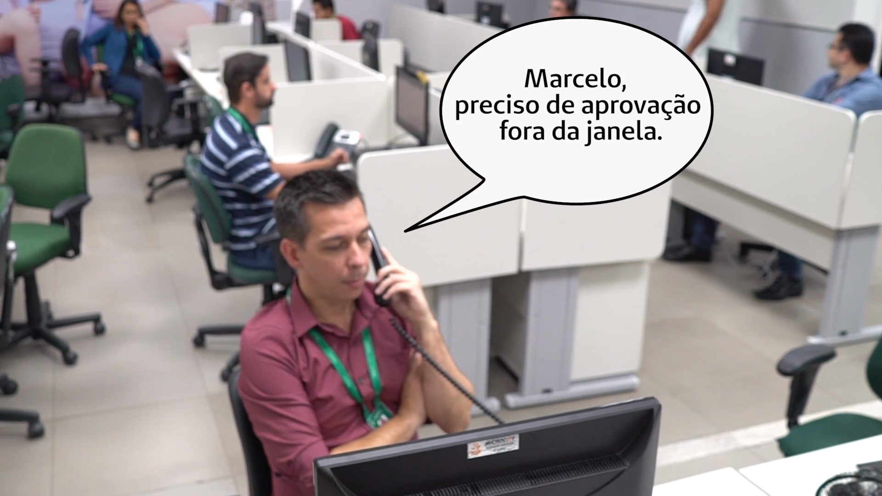
Implantar

Slide 35

Dicas
Certificação Prefessional Product Owner I – PSPO I – Scrum Org
Taxa para exame: Valor: US$200,00
Certificação Professional Scrum Master I – PSM I – Scrum Org
Taxa para exame: US$150.00
Formato do exame: 80 questões acertar no mínimo 85%. 60 minutos de duração.
Instituto de exame: a certificação PSPO I é oferecida pela Scrum.org.
Onde realizar: via internet em qualquer local e horário (não necessita de agendamento).

Slide 36
Dicas
Certificação Professional Scrum Master I – PSM I – Scrum Org
Nível de dificuldade: médio.
Formato do exame: 80 questões acertar no mínimo 85%. 60 minutos de duração
Instituto de exame: a certificação PSM I é oferecida pela Scrum.org.
Onde realizar: via internet em qualquer local e horário (não necessita de agendamento).
Certificado: o resultado de aprovação sai na hora. O certificado digital (em PDF) é liberado imediatamente após a aprovação. Esse certificado vale por tempo indeterminado, não expira e não precisa pagar taxas anuais de manutenção.
Taxa para reexame: se reprovar na primeira tentativa e quiser realizar o exame novamente, terá que ser paga a mesma taxa. Não existe desconto para reexame. Valor: US$150.00 = R$647,85*

Slide 37



Dicas

Slide 38
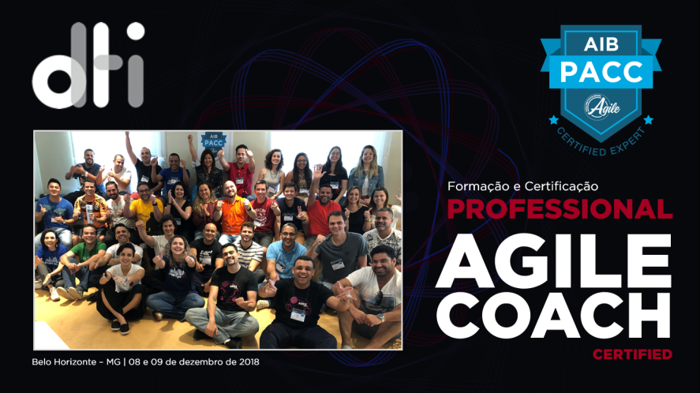
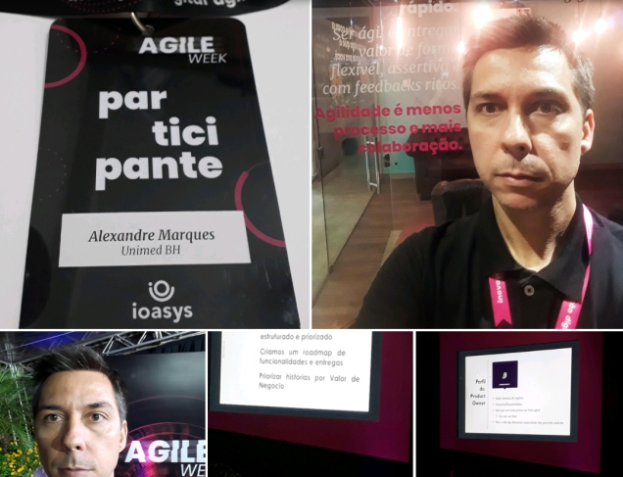
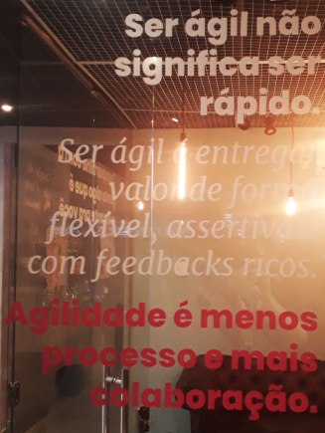
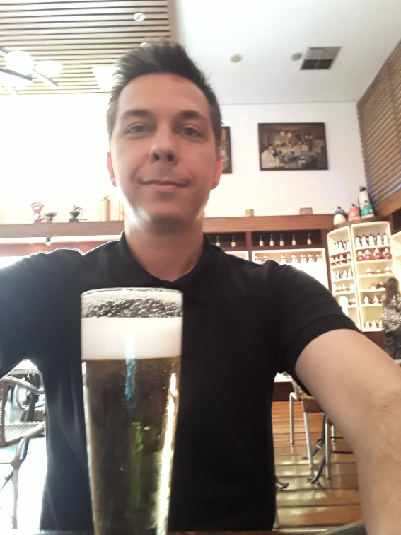
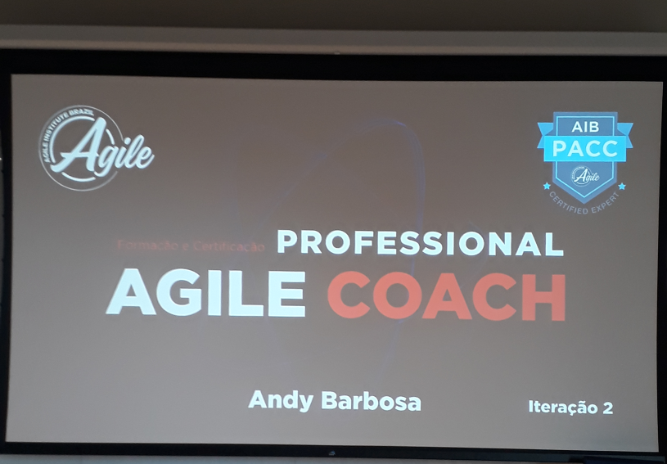
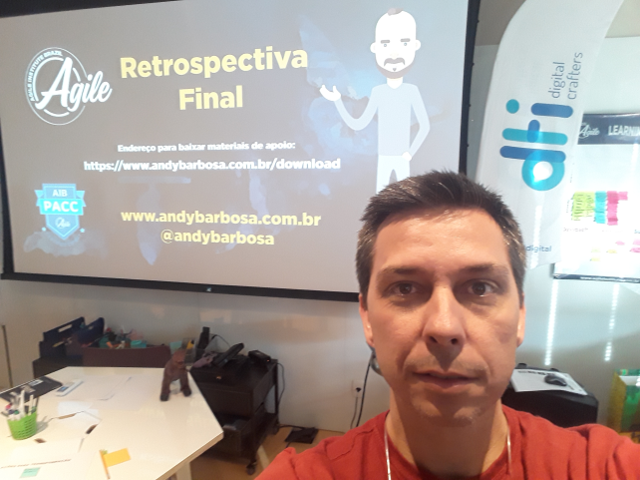
Eventos /Cursos

Slide 39
Fim
Obrigado!
Alexandre Marques
Contatos:
Email: alexandremas09@gmail.com
Linkedin: linkedin.com/in/alexandre-marques-alves-silva
Instagram:instagram.com/alexandremasilva/
Facebook: facebook.com/alexandre.marques.73550

